Slide 1

Bài 7
Sử dụng màu sắc và kích thước trong css
Pseudo Classes và Pseudo Element Độ ưu tiên css và sự ghi đè css

Slide 2

MỤC TIÊU
Đơn vị kích thước và màu và
Giả lớp (Pseudo-Classes)
Giả phần tử (Pseudo-Element)
Độ ưu tiên css và sự ghi đè css
‹#›
Notes:
Tách 3 slide nội dung,

Slide 3
Đơn vị kích thước
CSS sử dụng các đơn vị đo lường để xác định kích thước của font, width, và height của lề,…
Các đơn vị đo chiều dài ngang và dọc của nội dung.
CSS hỗ trợ hai loại đơn vị đo lường tương đối (relative) và tuyệt đối (absolute).

Slide 4
Đơn vị tương đối - Relative Units
Đơn vị tương đối - Relative Units là đơn vị được tính một cách tương đối so với phần tử cha hoặc các phần tử khác. Đơn vị tương đối cơ động và hoạt động tốt hơn cho những thiết bị, màn hình có kích thước và độ phân giải khác nhau.
Đơn vị | Mô tả
% | Giá trị tương đối so với thành phần gốc
em | 1em tương đương với kích cỡ của font-size hiện tại, tương tự ta có 2em= 2 lần font
ex | 1ex tương đương với chiều cao (height) 1 chữ x (in thường) của font hiện tại
ch | 1ch tương đương với chiều rộng (width) của số 0 theo size hiện tại
rem | giá trị tương đối với font của thành phần gốc
Vw | 1vw tương đương với 1% của chiều rộng cửa sổ trình duyệt
Vh | 1vh tương đương với 1% của chiều cao cửa sổ trình duyệt
Vmin | 1vmin tương đương với 1% kích thước cửa sổ trình duyệt nhỏ nhất
Vmax | 1vmax tương đương với 1% kích thước cửa sổ trình duyệt lớn nhất

Slide 5
Đơn vị tuyệt đối - Absolute Units
Đơn vị tuyệt đối là những giá trị cố định không thay đổi. Đơn vị tuyệt đối không được khuyến khích sử dụng cho màn hình, vì có rất nhiều các kích thước màn hình khác nhau. Nó chỉ nên dùng cho những trường hợp biết chắc kích thước của giao diện, như xuất ra máy in chẳng hạn.
Đơn vị | Mô tả
Px | pixel: 1px tương ứng với một điểm ảnh trên máy tính. 1px = 1/96 in
Pt | point: 1pt = 1/72in
Pc | pica: 1pc = 12 pt
In | inch: 1in = 96px = 2.54cm
Mm | Millimet
Cm | centimet

Slide 6
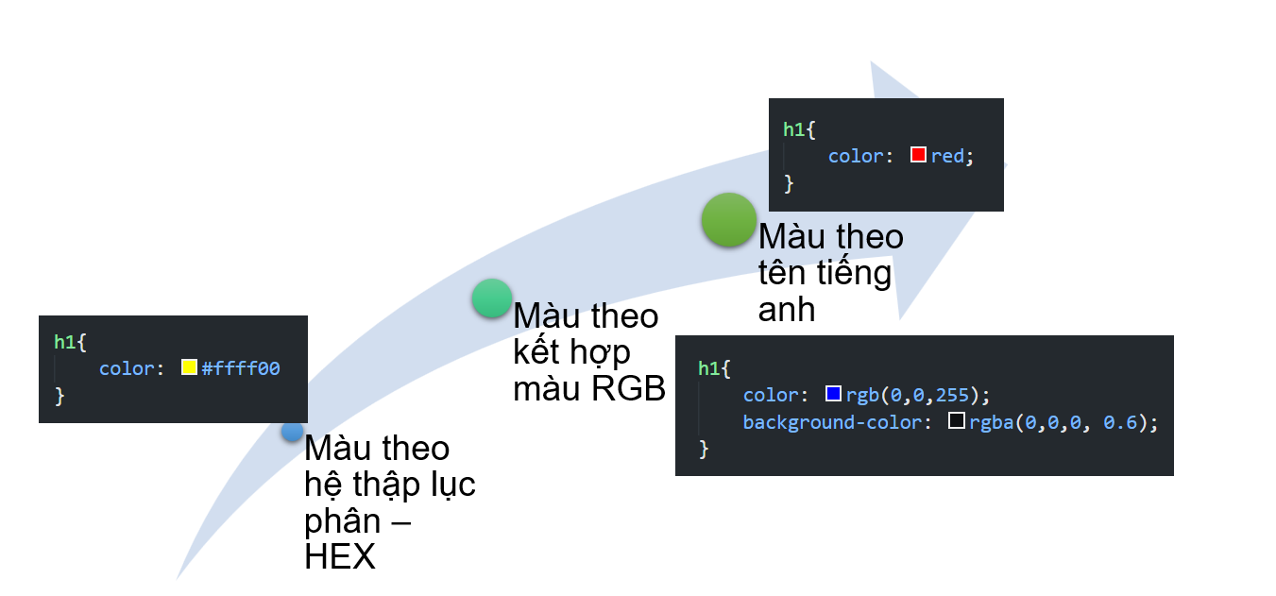
Sử dụng màu trong CSS
Theo tên tiếng anh – ví dụ: Red- màu đỏ
Theo kết hợp giá trị màu RGB – ví dụ: rgb(255, 0, 0) - màu đỏ
Theo hệ thập lục phân HEX – ví dụ: #ff0000 – màu đỏ

Slide 7
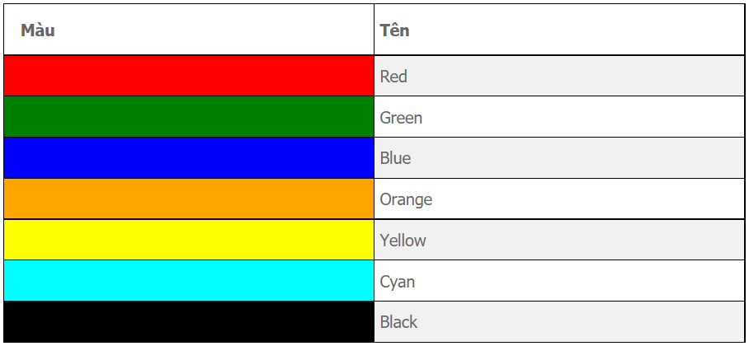
Màu theo tên tiếng anh
Một số màu cơ bản hay dùng có tên tương ứng như dưới đây:

Slide 8
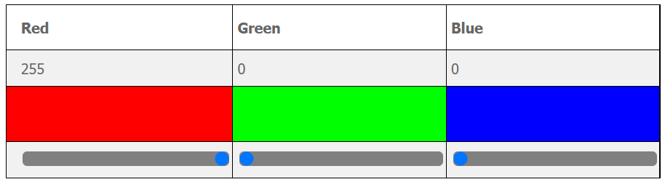
Màu theo kết hợp giá trị màu RG
RGB là sự kết hợp của 3 màu cơ bản: đỏ (Red), xanh lá cây (Green) và xanh dương (Blue)
Các tham số (red, green, blue) xác định cường độ màu sắc từ 0 đến 255.
Tổng quát: rgb( giá trị 1, giá trị 2, giá trị 3)
Ví dụ như rgb(255,0,0) giá trị của màu Đỏ, bởi vì màu đỏ được thiết lập giá trị cao nhất là 255, các giá trị khác đều được thiết lập là 0.

Slide 9
Màu theo hệ thập lục phân – HEX 1/2
HEX là viết tắt của từ Hexadecimal.
Giá trị màu RGB cũng có thể được xác định bằng cách sử dụng các giá trị màu theo hệ thập lục phân ở dạng: #RRGGBB, trong đó RR (màu đỏ), GG (màu xanh lá cây) và BB (màu xanh) là các giá trị thập lục phân giữa 00 và FF (tương tự thập phân 0-255).
Ví dụ: #FF0000 là gíá trị hiển thị màu đỏ, bởi vì màu đỏ đươc thiết lập giá trị cao nhất là FF, còn các giá trị khác đều được thiết lập giá trị thấp nhất là 00
Cách viết:
Gồm dấu # kết hợp với dãy ký tự Latin, bao gồm số hoặc chữ (hệ 16 hay hệ thập lục phân),
Không phân biệt chữ hoa chữ thường: #ff0000 cũng giống như FF0000.
Các ký tự Latin có thể chấp nhận là: a,b,c,d,e,f,A,B,C,D,E,F.
Ta có thể viết rút gọn màu theo các cách sau:
Rút gọn 6 ký tự giống nhau thành 3 ký tự: #ffffff => #fff
Rút gọn 3 cặp ký tự thành 3 ký tự: #ff0066 => #f06

Slide 10
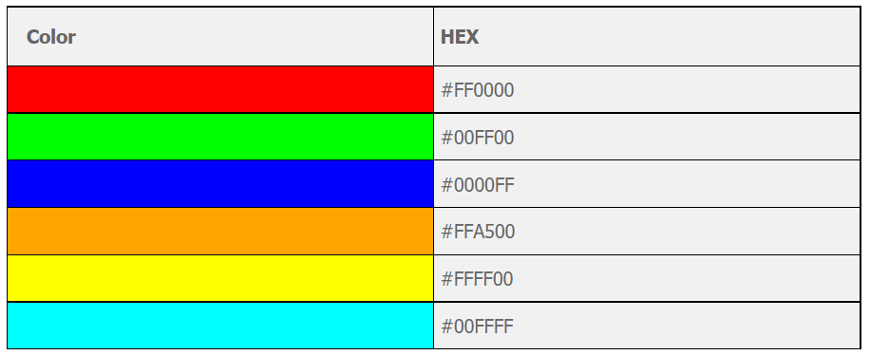
Màu theo hệ thập lục phân – HEX 2/2
Bảng sau đây là một số ví dụ về các màu thường dùng

Slide 11
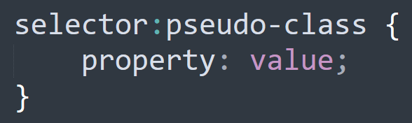
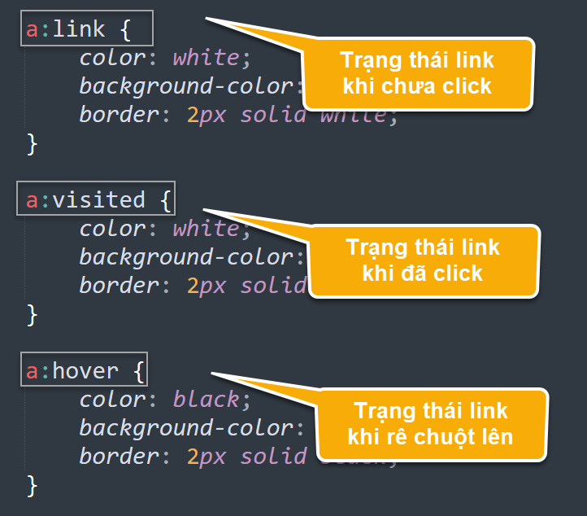
Giả các lớp (Pseudo Classes)
Pseudo-Class trong CSS được sử dụng để thêm các hiệu ứng đặc biệt tới một số Selector
Tên bộ chọn | Mô tả
:link | Được sử dụng để lựa chọn tất cả các liên kết chưa click.
:active | Được sử dụng cho liên kết kích hoạt
:hover | Được sử dụng cho liên kết khi di chuột vào
:visited | Được sử dụng cho liên kết đã click
:focus | Được sử dụng khi con trỏ đang trên liên kết đó
:first-child | Sử dụng cho mọi phần tử là con đầu tiên của phần tử cha
:last-child | Sử dụng cho mọi phần tử là con cuối cùng của pt cha.
:ntn-child | Sử dụng cho mọi phần tử là con ở vị trí bất kì của pt cha.
:checked | Chọn tất cả các phần tử <input> được checked
:disabled | Chọn tất cả các phần tử <input> được disabled
:empty | Chọn tất cả các phần tử không có phần tử con
:enabled | Chọn tất cả các phần tử <input> được enabled
:not(selector) | Chọn tất cả các phần tử ngoại trừ (selector)
:invalid | Chọn tất cả các phần tử <input> đang invalid giá trị

Slide 12
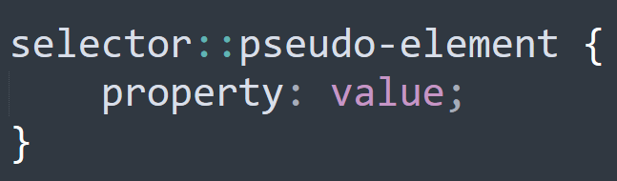
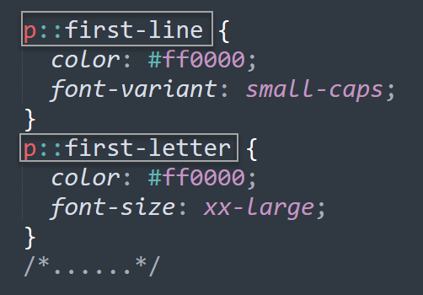
Giả phần tử ( Pseudo-element )
Pseudo-Element trong CSS được sử dụng để thêm các định dạng đặc biệt tới một Selector
Tên bộ chọn | Mô tả
::first-letter | Được sử dụng cho ký tự đầu tiên của mọi phần tử
::first-line | Được sử dụng cho dòng đầu tiên của mọi phần tử
::before | Được sử dụng cho nội dung chèn trước mọi phần tử
::after | Được sử dụng cho nội dung chèn sau mọi phần tử
::marker | Được dùng để chọn kiểu đánh dáu cảu danh sách
::selection | Chọn phần của một phần tử được chọn bởi việc bôi đen

Slide 13
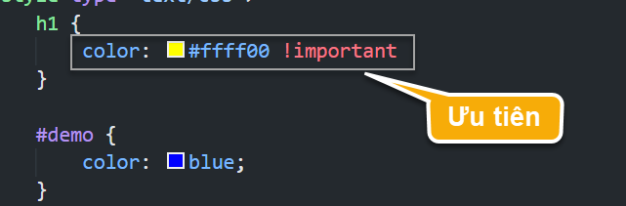
Độ ưu tiên và sự ghi đè thuộc tính
Ưu tiên theo cách dùng: inline style
Ưu tiên theo thứ tự: Thuộc tính khai báo sau sẽ ghi đề thuộc tính trước
Ưu tiên theo bộ chọn: ưu tiên bộ chọn theo id -> class -> tên thẻ
Chỉ định ưu tiên: sử dụng thêm !important (quan trọng) thì thuộc tính đó sẽ được ưu tiên

Slide 14

Live demo
LIVE DEMO

Slide 15

HỎI ĐÁP

Slide 16

TRẢI NGHIỆM THỰC HÀNH

Slide 17






HỆ THỐNG ĐÀO TẠO CNTT QUỐC TẾ BACHKHOA - APTECH
TRÂN TRỌNG CẢM ƠN!
238 Hoàng Quốc Việt, Bắc Từ Liêm, Hà Nội
0968.27.6996
tuyensinh@bachkhoa-aptech.edu.vn
www.bachkhoa-aptech.edu.vn

